Slide 1


DESAIN ANTARMUKA
PIRANTI INTERAKTIF 2
Pertemuan Minggu 7
TEAM TEACHING
JURUSAN TEKNOLOGI INFORMASI POLINEMA

Slide 2
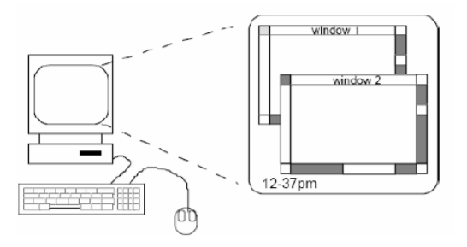
SISTEM KOMPUTER SECARA UMUM
Seperti terlihat pada gambar, sistem komputer memiliki beberapa peralatan seperti :
Layar (screen) / monitor : terdapat beberapa windows, yaitu area-area berbeda/terpisah yang berjalan secara mandiri satu dengan lainnya.
Keyboard (papan ketik)
Mouse (pointer)
Alat-alat tersebut mendukung interaksi untuk menjalankan sistem.
Alat-alat tersebut menentukan gaya interaksi yang didukung oleh sistem
Jika menggunakan peralatan yang berbeda, maka antarmuka (interface) akan mendukung gaya interaksi yang berbeda.

Slide 3
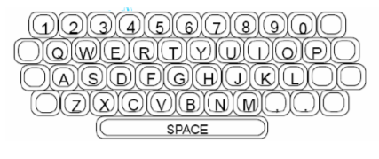
PERALATAN MASUKAN - KEYBOARD (papan ketik)
alat input / masukan umum
menggunakan layout yang terstandarisasi (QWERTY)
pola QWERTY dianggap tidak optimal oleh beberapa pengguna
jari lebih cepat lelah, misal : jika mengetik kata yang banyak mengandung huruf a maka jari kelingking yang paling lemah harus menanggung beban yang lebih berat.
lebih cocok digunakan bagi mereka yang kidal
desain keyboard yang lain dinilai lebih memudahkan / mengetik lebih cepat, namun masyarakat sudah terlanjur terbiasa dengan pola QWERTY sehingga menyebabkan keengganan untuk berubah menggunakan desain keyboard lain.
tekanan pada tombol menyebabkan sebuah karakter terkirim
biasanya dihubungkan dengan kabel ke komputer (CPU)
kecepatan pengetikan tergantung pada pengalaman pemakai

Slide 4
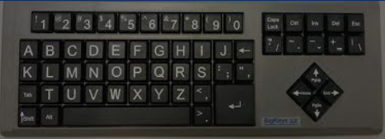
Alternatif keyboard yang lain (lanj.)
a. Alfabetik
Tombol-tombol diatur berdasarkan urutan abjad
Tidak mempercepat bagi yang sudah mahir mengetik dengan 10 jari
Tidak mempercepat juga untuk pemula
Kalah populer dengan QWERTY
Banyak ditemui pada mainan anak-anak untuk belajar mengenal alfabet

Slide 5
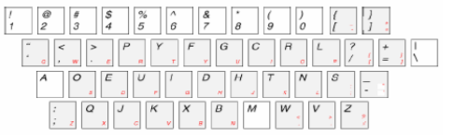
Alternatif keyboard yang lain (lanj.)
b. Dvorak
Huruf yang sering dipakai ditempatkan pada jari-jari yang dominan (lebih kuat)
Huruf yang lain diletakkan diantaranya
Condong pada pemakai tangan kanan (bukan kidal)
Menambah kecepatan mengetik sekitar 10 – 15 % dan mengurangi rasa lelah
Karena dominasi konsep QWERTY, membuat desain ini tidak berkembang

Slide 6
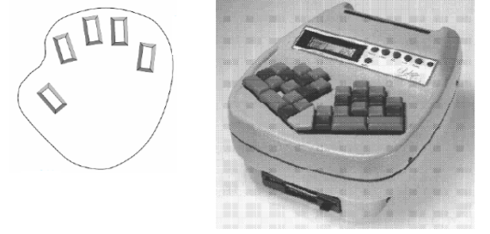
Alternatif keyboard yang lain (lanj.)
Chord Keyboard
Jika menggunakan keyboard umum, untuk mengetik kata yang terdiri dari 10 huruf berarti menekan tombol sebanyak 10 kali ketukan. chord keyboard untuk penyingkatan kata, misal untuk mengetik kata terdiri dari 10 huruf cukup dengan menekan tombol kurang dari 10 kali.
Efektif untuk mencatat ucapan seseorang karena kecepatan seseorang menulis/mengetik biasa tidak akan mampu melebihi kecepatan orang berbicara.
Hanya sedikit tombol yang digunakan (empat / lima)
Huruf diketikkan sebagai kombinasi dari penekanan tombol
Berukuran kompak, ideal untuk aplikasi yang dibawa-bawa (portable)
Waktu belajar yang singkat, penekanan tombol merefleksikan bentuk dari huruf yang diinginkan
Cepat pengetikannya
Tetapi ada penolakan dari masyarakat karena terbiasa dengan QWERTY, dan adanya kelelahan yang terjadi setelah pemakaian dalam waktu lama.

Slide 7
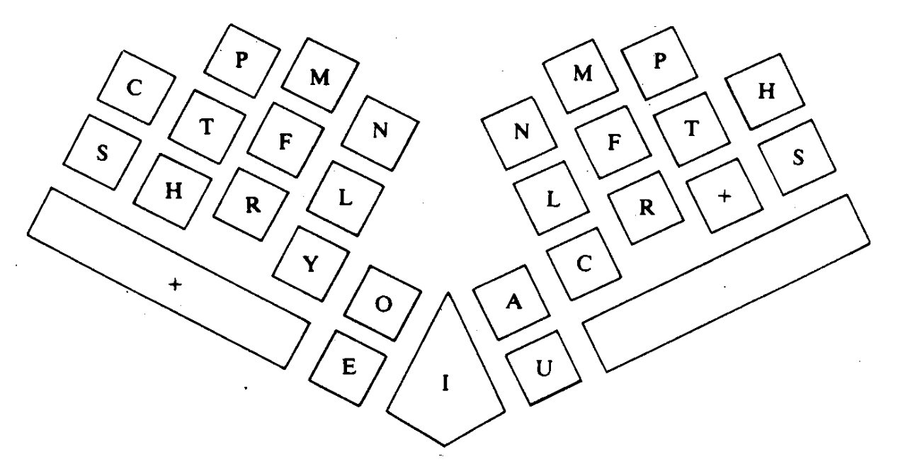
Palantype layout
Chor keyboard layout ada 2 :
Palantype - panitera
Stenotype - wartawan

Slide 8
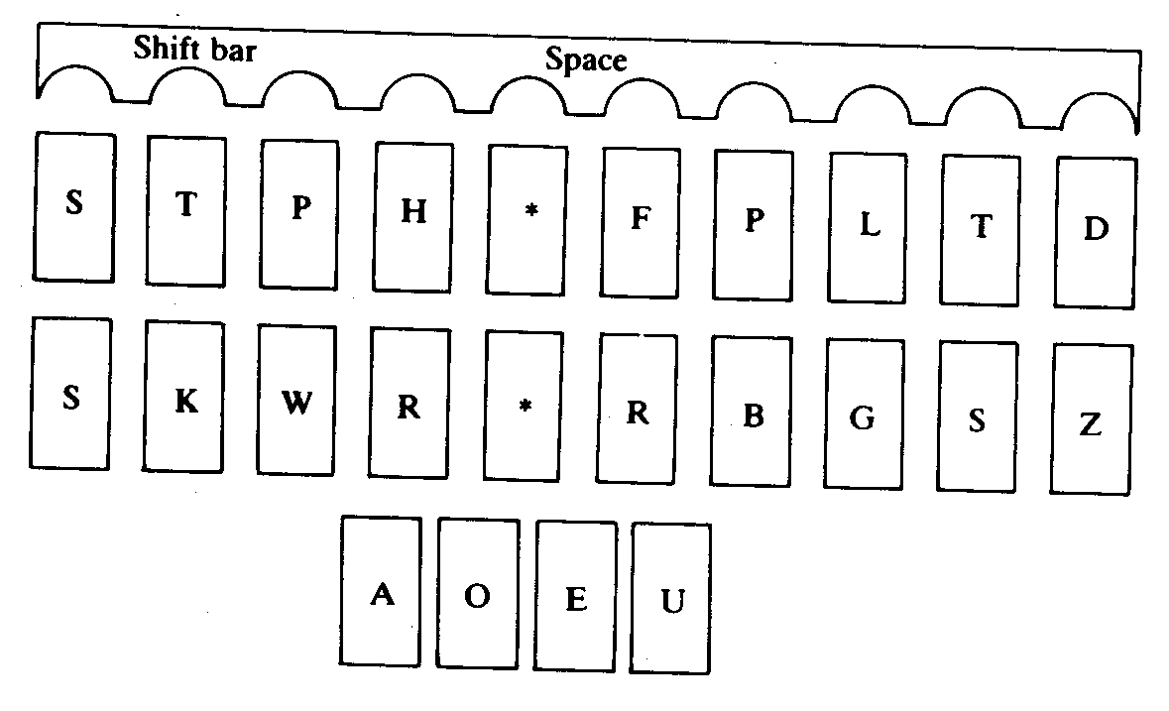
Stenotype Layout

Slide 9
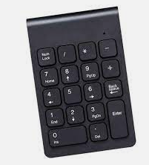
Alternatif keyboard yang lain (lanj.)
Numeric keypad
Untuk memasukkan bilangan/data numerik dengan cepat, orang lebih suka menggunakan tombol numerik yang tata letak tombol-tombolnya dapat dijangkau dengan sebuah tangan. contoh : tombol numerik pada keyboard bagian kanan, tombol angka pada kalkulator, tombol angka pada telpon

Slide 10
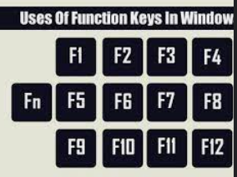
Alternatif keyboard yang lain (lanj.)
Function keys
Pada keyboard biasanya dilengkapi sejumlah tombol khusus (function keys)
Pada masing-masing tombol fungsi telah ditanam suatu perintah yang apabila tombol fungsi ditekan, perintah tersebut dikerjakan oleh computer. Contoh : F1 untuk menampilkan help, tombol dengan logo Windows untuk mengaktifkan Start Menu
Keuntungan :
- mengurangi beban ingatan
- mudah dipelajari
- kecepatan yang lebih tinggi (karena berkurangnya penekanan tombol)
- mengurangi kesalahan
Kelemahan :
- semakin besar kemampuan yang dimiliki sistem komputer, semakin banyak tombol fungsi yang diperlukan, semakin besar ukuran keyboard

Slide 11
Tombol-tombol Keyboard yang Baik
Ukuran: 12 mm; jarak antartombol 6 mm.
Agak cekung.
Dibuat dengan bahan yang bersifat dof.
Diaktifkan dengan gaya 40-125 gf.
Jika ditekan masuk 3-5 mm.
Tombol-tombol khusus lebih besar.
Tanda bagi Caps Lock, Num Lock.
Warna yang informatif.
Label harus cukup besar untuk dibaca.
Tombol F dan J pada tata letak QWERTY ditandai.

Slide 12
PERALATAN MASUKAN - Pengenal tulisan tangan
Teks yang ditulis dengan tangan dapat dimasukkan ke dalam komputer, menggunakansebuah pena komputer dan tablet digital.
Namun memiliki permasalahan dalam memasukkan data, yaitu :
- penangkapan semua informasi yang diperlukan secara alami
- memisahkan suatu tulisan ke dalam tulisan-tulisan dengan karakter yang berbeda
- penterjemahan yang khas dari setiap individu
- penguasaan atas gaya penulisan tangan yang berbeda
Contoh : Sudah ada di pasaran alat pengorganisasi pribadi genggam (organizer), yang dapat menangani teknologi pengenalan tulisan tangan dan menyingkirkan penggunaan keyboard besar yang memakan tempat.

Slide 13
PERALATAN MASUKAN - Pengenal suara
Alat tersebut menjanjikan, namun hanya sukses dalam situasi terbatas, yaitu pengguna tunggal, sistem kosakata terbatas.
Masalah yang dihadapi :
- kebisingan
- ketidaktepatan pengucapan
aksen, dll
Contoh penggunaan : google assistant

Slide 14
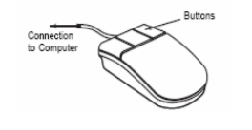
PERALATAN PENEMPATAN POSISI & PENUNJUK - MOUSE
Alat penunjuk yang dipegang
Bentuk sudah dikenal
Mudah digunakan
Karakteristik :
- Bergerak di bidang datar
- Mempunyai 1 – 3 tombol yang berfungsi sebagai pemilih, penanda, menggambar, dll
- Diletakkan di atas meja : perlu tempat khusus, tidak melelahkan
- Mendeteksi gerakan
- Gerakan mouse sesuai dengan gerak kursor di layar
- Kursor bergerak dalam sumbu (x,y) dalam layar monitor, sedangkan mouse bergerakdalam sumbu (x,z)
- Merupakan peralatan manipulasi secara tidak langsung
- Tidak mengaburkan/mengganggu layar
- Mampu menunjuk secara akurat dan cepat sebab alat dan kursornya terlihat
- Dapat mengarah pada masalah koordinasi tangan-mata berkaitan dengan ketidaklangsungan manipulasi padanya.

Slide 15
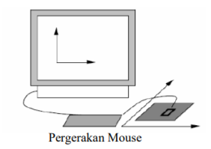
PERALATAN PENEMPATAN POSISI & PENUNJUK – MOUSE (lanj.)
Cara kerja : ada beberapa metode untuk mendeteksi gerakan
- mekanik
bola dibagian bawah mouse bergerak seiring gerakan mouse
bola menggerakan potensiometer orthogonal
dapat digunakan pada hampir semua permukaan datar
- optical (cahaya)
menggunakan LED (Light Emiting Diode) di bagian bawah mouse
ditempatkan pada tempat seperti alas mouse di meja, sedikit rentan terhadap debu dan kotoran
mendeteksi perubahan berdasarkan perbedaan intensitas sinar pantul saat mouse digerakkan
- Ada mouse kaki, digerakkan dengan kaki, tapi jarang digunakan

Slide 16
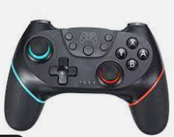
PERALATAN PENEMPATAN POSISI & PENUNJUK - JOYSTICK
Hanya membutuhkan tempat sedikit
Dikontrol oleh :
Gerakan (joystick sesungguhnya) : posisi dari joystick berhubungan dengan posisi kursor
Tekanan (joystick isometrik atau joystick yang dikontrol oleh kecepatan) : tekanan pada stik/batangnya berhubungan dengan kecepatan kursor.
Biasanya dilengkapi dengan tombol-tombol (pada bagian atas / depan seperti sebuah trigger/pemicu) untuk memilih.
Tidak mengaburkan / mengganggu layar
Murah
Sering digunakan untuk permainan komputer, peralatan ini sudah familiar dengan pengguna

Slide 17
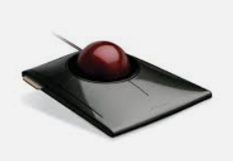
PERALATAN PENEMPATAN POSISI & PENUNJUK - TRACKBALL
Bekerja seperti mouse dalam posisi terbalik, bola bergerak dalam tempat yang tidak bergerak
Merupakan peralatan penunjuk tidak langsung
Cukup akurat
Ukuran dan ”perasaan” dalam menggerakkan bola menjadi penting
Membutuhkan ruang sedikit
Cocok untuk komputer notebook

Slide 18
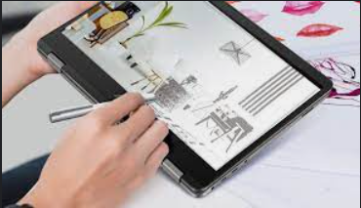
PERALATAN PENEMPATAN POSISI & PENUNJUK - LAYAR SENTUH
Layar yang sensitif terhadap sentuhan (touchscreen)
Mendeteksi adanya jari di layar
Bekerja dengan cara mendeteksi perubahan intensitas cahaya yang memantul, yaitu interupsi matriks dari semburan cahaya
Termasuk peralatan penunjuk langsung
Keuntungan :
cepat dan tidak membutuhkan pointer khusus
baik untuk pemilihan khusus
cocok digunakan di lingkungan yang sempit bersih dan aman dari kerusakan
Kerugian :
jari-jari dapat mengotori layar
tidak presisi (jari-jari adalah instrumen yang tumpul), sulit untuk memilih area yang kecil dengan tepat / menggambar yang akurat
keharusan untuk mengangkat tangan mengakibatkan kelelahan dan tertutupnya pandangan ke layer
Belum sepopuler mouse

Slide 19
PERALATAN PENEMPATAN POSISI & PENUNJUK - LIGHT PEN (pen cahaya)
Kabel spiral dihubungkan antara pena dengan layar
Cara kerja : pena disentuhkan ke layar dan menera pendaran layar
Merupakan alat penunjuk langsung
Akurat (dapat menandai piksel secara individu) sehingga dapat digunakan untuk menggambar dan memilih dengan baik
Masalah :
- kepekaan pena sering berubah
- mudah rusak, patah, pecah,
- mudah hilang di meja kerja yang penuh aneka barang
- lelah di lengan
Belum sepopuler mouse

Slide 20
PERALATAN PENEMPATAN POSISI & PENUNJUK - TABLET DIGITAL (Digitizing tablet)
• Tablet tahanan (resistive tablet)
- mendeteksi titik temu diantara 2 lapisan yang terpisah
- keuntungan : dapat beroperasi tanpa pena spesial, hanya dengan pena biasa / jari pengguna sudah bisa
• Tablet magnetik (magnetic tablet)
- mendeteksi pulsa saat itu dalam medan magnetik menggunakan kumparan kecil yang berada dalam pena khusus
• Tablet sonik (sonic tablet)
- mirip dengan tablet-tablet diatas tapi tidak membutuhkan permukaan khusus
- pulsa elektronik dipancarkan oleh pena dideteksi oleh dua atau lebih mikrofon yang kemudian mencatat posisi pena secara triangular
• Resolusi tinggi, tersedia jangkauan ukuran A5 sampai 60 x 60 inchi
• Ukuran penarikan contoh (sampling rate) antara 50 dan 200 Hz
• Dapat digunakan untuk mendeteksi gerak relatif / gerak absolut
• Dapat digunakan untuk masukan teks (jika didukung oleh perangkat lunak pengenal karakter)
• Membutuhkan ruang kerja yang besar

Slide 21
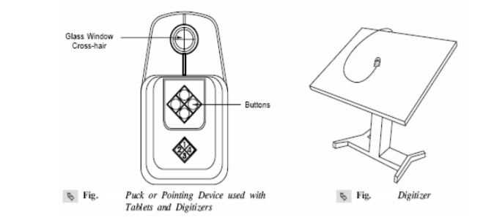

Slide 22
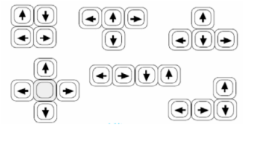
PERALATAN PENEMPATAN POSISI & PENUNJUK - TOMBOL KURSOR (CURSOR KEYS)
• Empat tombol anak panah (kanan kiri atas bawah) pada keyboard)
• Sangat murah tapi lambat
• Berguna untuk pekerjaan yang tak lebih dari sekedar pergerakan pada pengolahan teks
• Tak ada layout yang standar seperti : T atau T terbalik, bujursangkar, L tidur, garis, dll

Slide 23
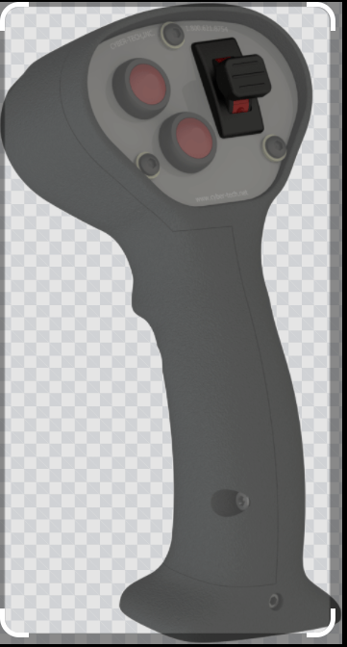
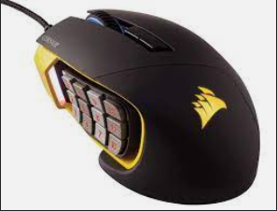
PERALATAN PENEMPATAN POSISI & PENUNJUK
RODA JEMPOL (THUMB WHEELS)
• Dua lempeng pengatur ortogonal untuk mengatur posisi kursor
• Murah tetapi lambat
MOUSE TOMBOL (KEYMOUSE)
• Tombol tunggal, bekerja seperti joystick isometric
• Kecil, kompak, tetapi mempunyai umpan balik sangat kecil dan kehandalannya tidak diketahui

Slide 24
PERALATAN PENEMPATAN POSISI & PENUNJUK
SARUNG TANGAN (DATAGLOVE)
• Sarung tangan khusus dengan sensor serat optik
• Mendeteksi sudut temu dan posisi tangan secara 3D
PENANGKAP PANDANGAN MATA (EYEGAZE)
• Headset mendeteksi gerakan mata pengguna untuk mengontrol kursor
• Sangat cepat dan akurat
• Mahal

Slide 25
Teknologi Display
Raster-scan cathode ray tube (CRT)
Senapan elektron menyapukan pixel.
Refresh rate yang lebih tinggi disukai.
Liquid-crystal displays (LCD)
Perubahan tegangan mempengaruhi polarisasi kapsul kristal cair.
Plasma panel
Gas neon dipendarkan oleh arus listrik.
Light-emitting diodes (LED)
Diode dinyalakan oleh arus listrik.

Slide 26
PERALATAN OUTPUT ALTERNATIF
• Visual
- reprentasi analog : dial (tombol untuk mendial), gauges, lampu, dll
- head-up display (kamera kecil yang dipakai di kepala) seperti di kokpit pesawat
• Auditory (bunyi)
- beep, ting, tet, cling, dll
- menandakan adanya kesalahan
- konfirmasi dari suatu aksi, contoh : adanya penekanan tombol
- pembicaraan : area yang belum sepenuhnya dieksploitasi

Slide 27
Tayangan Gambar dan Video
Visual Display Unit (VDU) adalah sumber umpan balik utama bagi pemakai dari komputer.
Bentuknya:
Monitor
Fotografi digital: Download ke komputer mudah.
Video digital: Videodisk, CD-ROM, DVD-ROM.
Proyektor
Heads-up displays: pada kaca mobil/pesawat.
Helmet-mounted displays

Slide 28
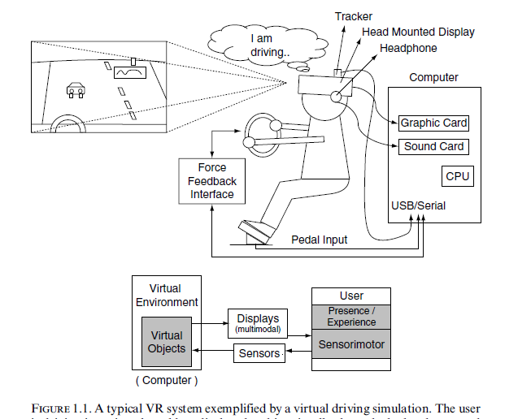

Slide 29
PERALATAN PENCETAKAN
• Teknologi pencetakan popular adalah yang mampu mencetak karakter sesuai yang terlihat dalam layar PRINTER
• Mengijinkan sembarang karakter atau grafik untuk dicetak, tergantung pada resolusi dot-nya, diukur dalam dot per inchi (dpi)
• Printer dot-matrix (matriks titik)
menggunakan pita bertinta, dengan serangkaian pin yang memukul pita, mencetakkan titik – titik di kertas resolusi umumnya adalah 80 – 120 dpi 24
• Printer ink-jet dan bubble-jet
segumpal kecil tinta dikirimkan dari head printer ke kertas, ink-jet menyemprotkannya, bubble-jet menggunakan panas untuk membuat gelembung, tidak berisik (tenang) . biasanya resolusi mencapai 300 dpi

Slide 30
PERALATAN PENCETAKAN
• Printer suhu (thermal printer)
menggunakan kertas yang sensitif terhadap panas yang mengubah warna jika dipanaskan
kertas dipanaskan oleh pin dimana sebuah titik diperlukan biasanya hanya 1 baris titik- titik yang dibuat setiap langkah - kualitas jelek, sederhana. contoh : mesin fax
• Printer laser (laser printer)
seperti mesin fotokopi titik-titik bermuatan disimpan dalam drum, yang diambil dalam toner (berbentuk bubuk tinta), digulungkan pada kertas dan ditempatkan dengan panas. biasanya resolusi 300 dpi, tersedia juga sampai lebih dari 1200 dpi

Slide 31
PENGOLAHAN TAMPILAN
BAHASA PENDESKRIPSIAN HALAMAN
• Suatu halaman bisa sangat kompleks, dengan teks yang berbeda font, gambar, ilustrasi garis, foto, warna, dll
• Pengolah kata dilengkapi dengan fasilitas untuk menggambar kurva, garis, model dan ukuran huruf, dll
• Dapat dihasilkan dengan mengkonversi semua informasi ke dalam bitmap dan mengirimkannya ke printer, tetapi seringkali ini merupakan file yang besar sekali
• Alternatifnya, deskripsi lengkap mengenai suatu halaman dapat dikirimkan, menjelaskan bagaimana menggambarkan grafik dan menuliskan teks dengan font yang diinginkan
• Pendekatan ini menggunakan bahasa pendeskripsian halaman : suatu bahasa pemrograman untuk pencetakan
• Mengandung instruksi-instruksi untuk menggambar kurva, garis, teks dengan gaya yang berbeda-beda, menskalakan informasi, dst
• Yang paling umum adalah PostScript

Slide 32
FONT (HURUF)
• Font mengacu pada gaya teks tertentu
• Font mempunyai beberapa model misal : Verdana, Arial, Courier New,Allegro BT
• Ukuran font ditentukan dalam point (pt), sekitar 1/72”, dan relatif terhadap tingginya
ini berukuran 8 point Courier New, ini berukuran 12 point Courier New, ini berukuran 14 point Courier New
• Karakteristik lain dalam hal ukuran :
- Pitch
Fixed-pitch : setiap karakter mempunyai lebar yang sama, contoh : Courier
Variable-pitched : beberapa karakter lebih lebar dibandingkan yang lain ,
contoh : Times New Roman (bandingkan ’i’ dengan ’m’).

Slide 33
TERIMAKASIH

